Slide 1


Expertos plataneros

Slide 2

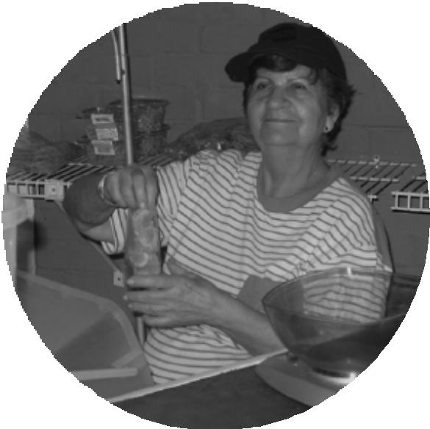










La receta de la abuela hecha snack
Sabor casero
Re-compra

Slide 3
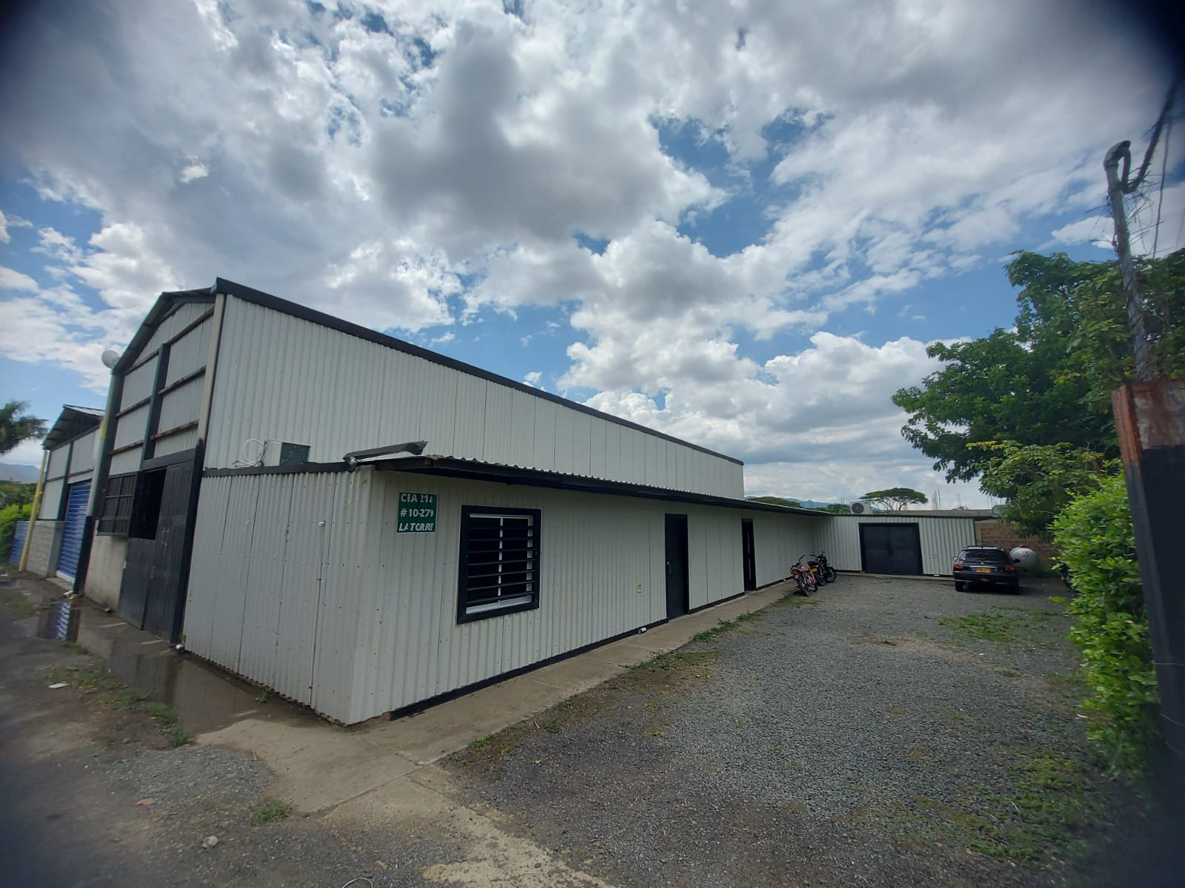


PLANTA
DE PRODUCCIÓN
Contamos con un lote de 600 metros cuadrados
Área construida de 450 metros cuadrados
Planta de producción propia con 3 años de construcción
Construida desde cero con todos los requerimientos para elaboración de alimentos.

Slide 4
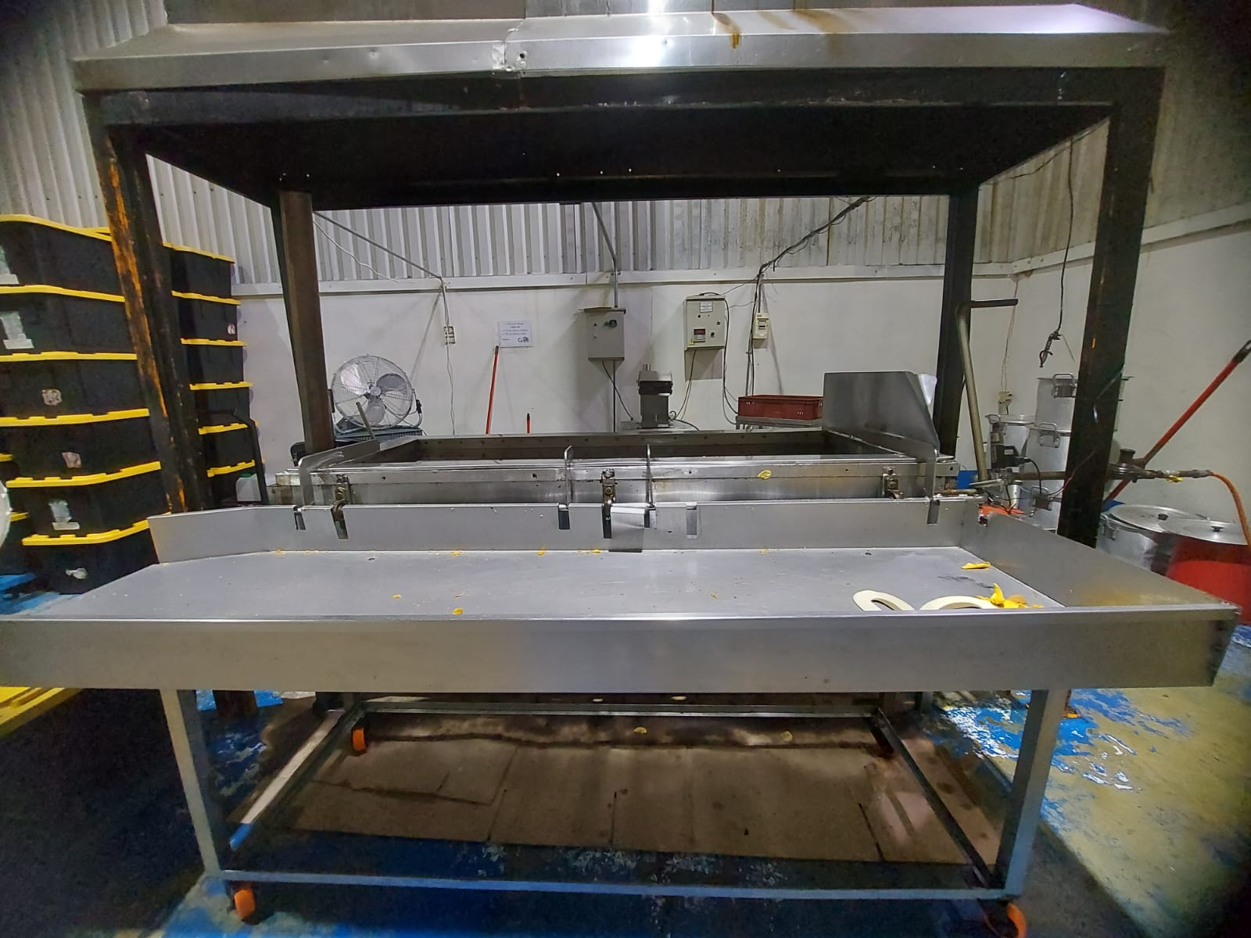
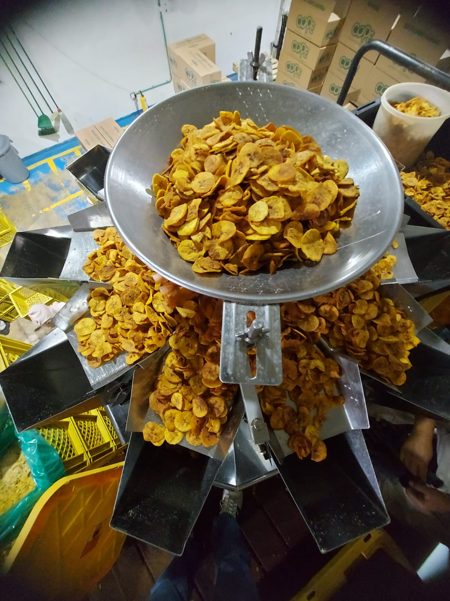
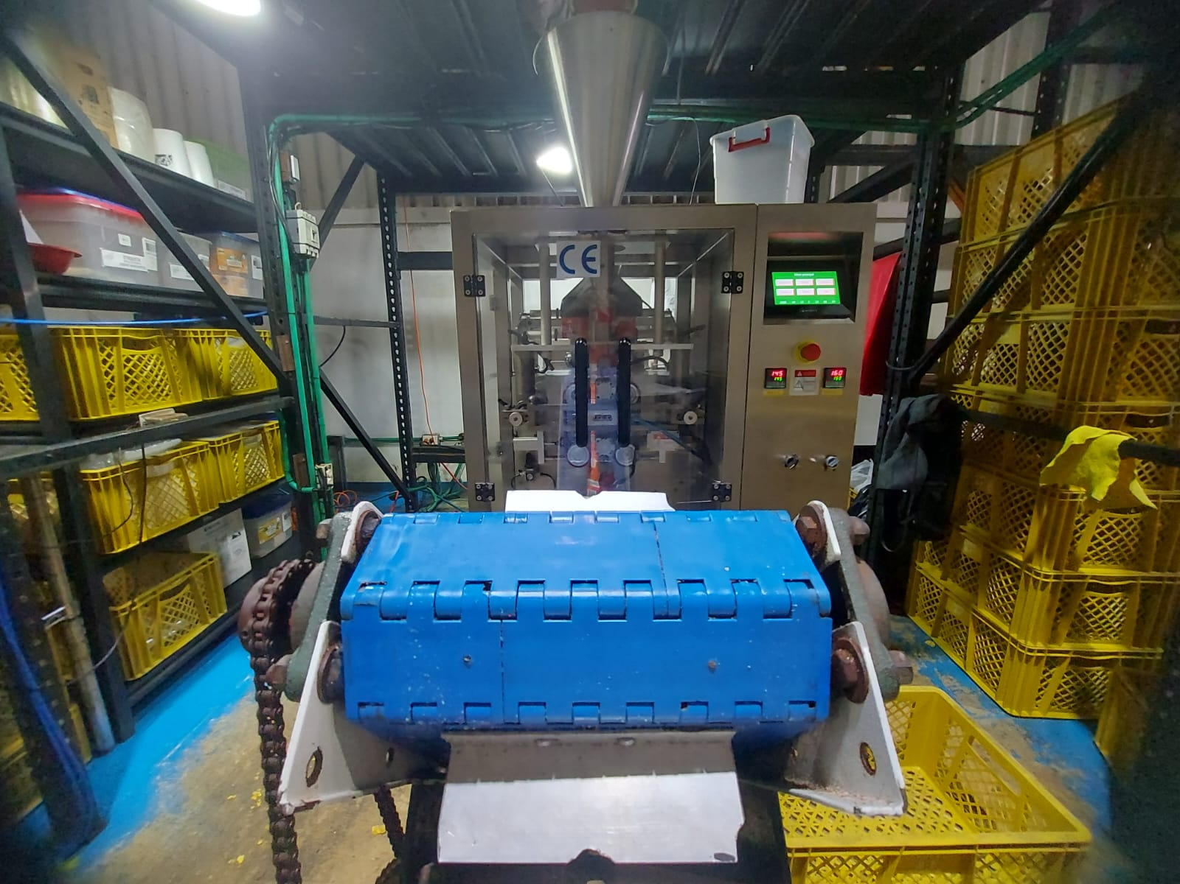
MAQUINARIA
FRITURA Y EMPAQUE
Freidor por baches para garantizar
La estandarización y mantener la
Receta casera
Pesadora multicabezal (10 cabezales) con precisión +/- 1g para lograr peso exacto
Empacadora flowpack con velocidad hasta de 60 bolsas x minuto para garantizar gran capacidad de empaque

Slide 5
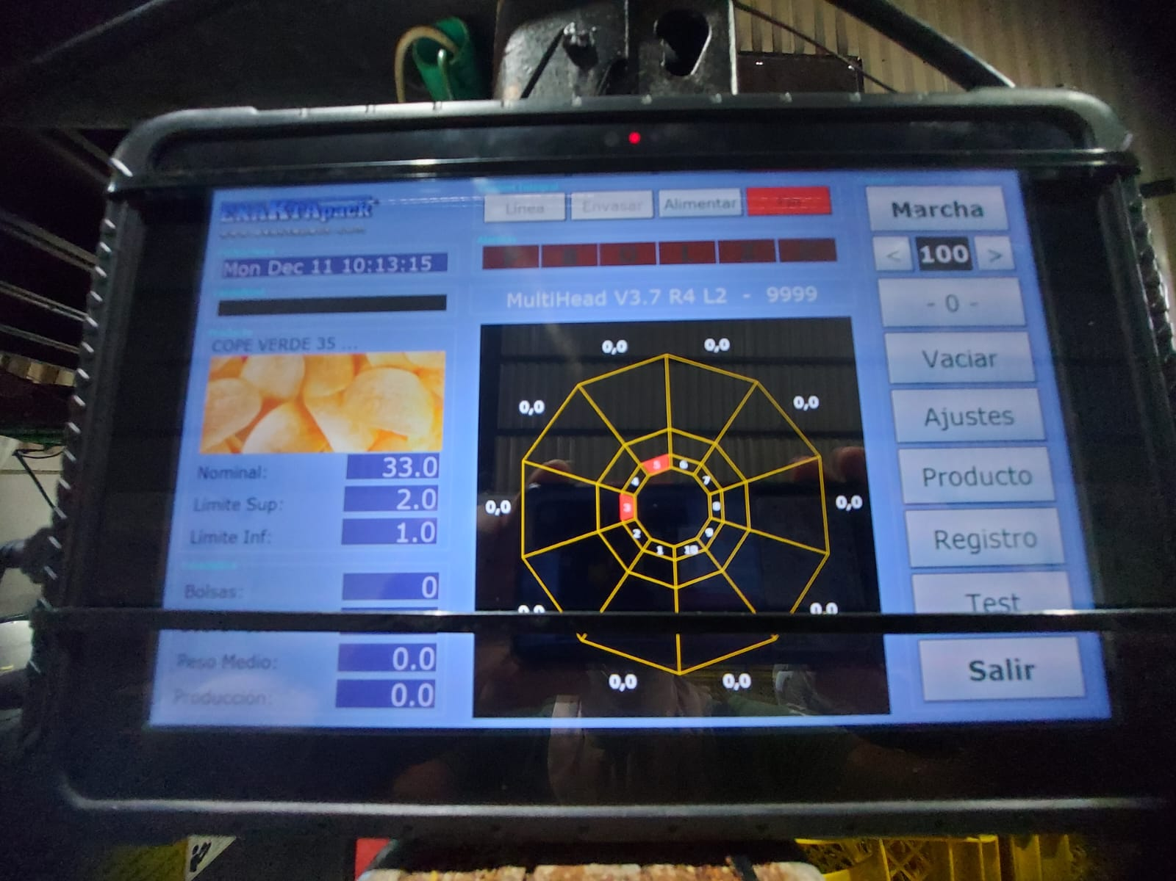
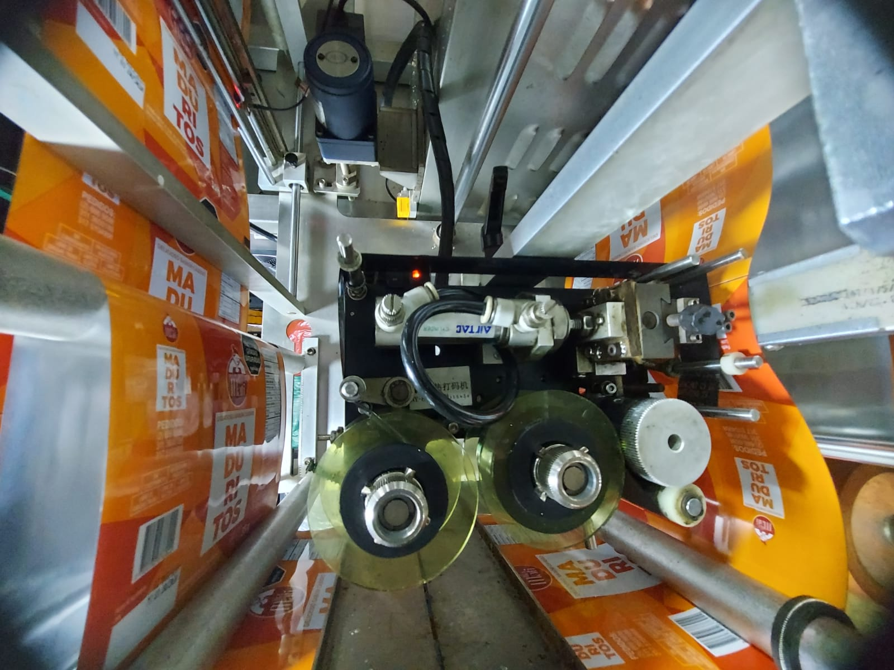

CONTROLES
Codificador de lote y fecha de cinta térmica incrustado en la maquina flowpack para garantizar que todos los empaques tengan marcación.
Tablet de control de mando de empaque con las diferentes presentaciones, variaciones y velocidades.
Equipo de control español con gran exactitud

Slide 7






Propuesta comercial 2026
LOGÍSTICA
ENTREGAS | Por transportadora
TIEMPO DE ENTREGA | Cali = 3 días hab. Bogotá/Medellín = 6 días hab.
CANTIDADES PARA DESPACHO | Múltiplos de 24 docenas (24, 48, 72, 96, 120, 144 , 168, 192 etc.)
PEDIDO MINIMO | 24 docenas
PEDIDOS: Martha Arévalo Gonzalez Celular 310 398 55 62 – pedidos@platanitoscope.com
Deliciosos platanitos con sabor casero
FICHA TECNICA
PESO NETO | 32 gramos
SABORES | Verde, maduro y limón
VENCIMIENTO | 6 meses
EMPAQUE | 12 unidades
CAJA | 8 Docenas = 96 unidades
COSTOS
COSTO X UNIDAD | $xxxxxxxx = $ xxxxx* + IVA (Flete incluido)
PLAZO DE PAGO | 30 días
CUPO DE CREDITO | A convenir
27 cm
40 cm
50 cm
EXPERTOS PLATANEROS

Slide 8

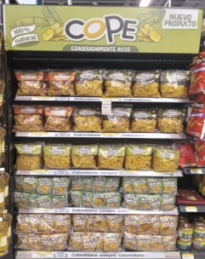
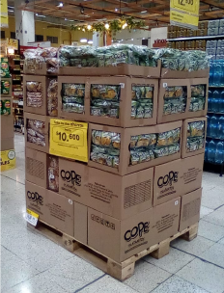
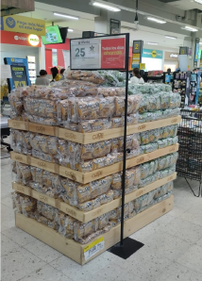
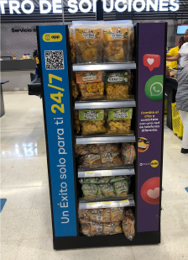
en almacenes

